Slide 1
Урок технологии
Тема урока:
«Рисуем пластилином с элементами бумагопластики»
Выполнила учитель начальных классов средней общеобразовательной школы № 39 ОАО «РЖД»
Рыбалко Вера Анатольевна
2 КЛАСС

Slide 2
Цель: научить приемам работы в технике пластилиновой живописи.
Задачи:
развитие навыков и умений в работе с пластилином и стеками;
развитие чувства цвета, пропорции, ритма;
эстетическое воспитание средствами изобразительного и декоративного искусства;
воспитание у детей художественного вкуса;
разработка моторики пальцев рук детей.

Slide 3
ЗАГАДКА
Что за маленький зверёк, Хвостик длинный, как шнурок, Только кошку увидал, Сразу в норку убежал ?

Slide 4
План работы
Подготовить 2 листа картона
Обвести шаблон мордочки мышонка на листе картона
Приступаем к работе с пластилином
Для начала мы разминаем пластилин, греем его в ручках, чтобы он был эластичным и податливым в работе

Slide 5
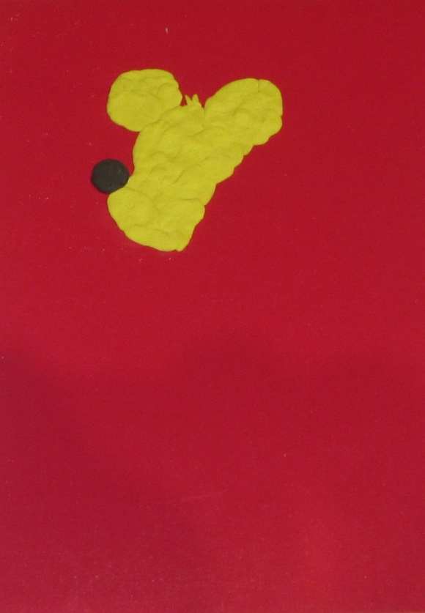
1 ЭТАП
На картон наносится тонкий слой пластилина, выравнивается пальчиками

Slide 6
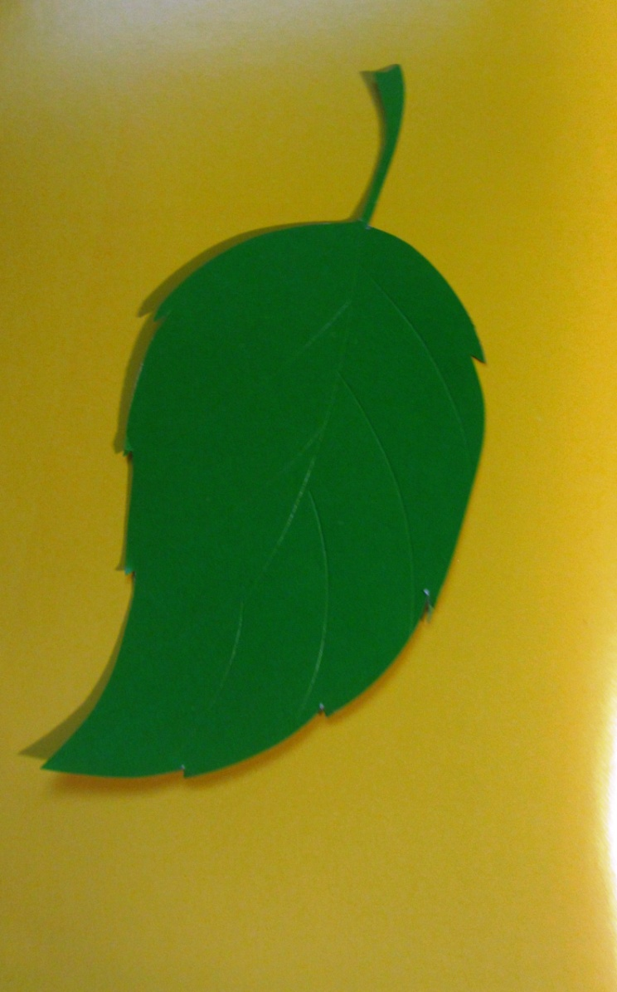
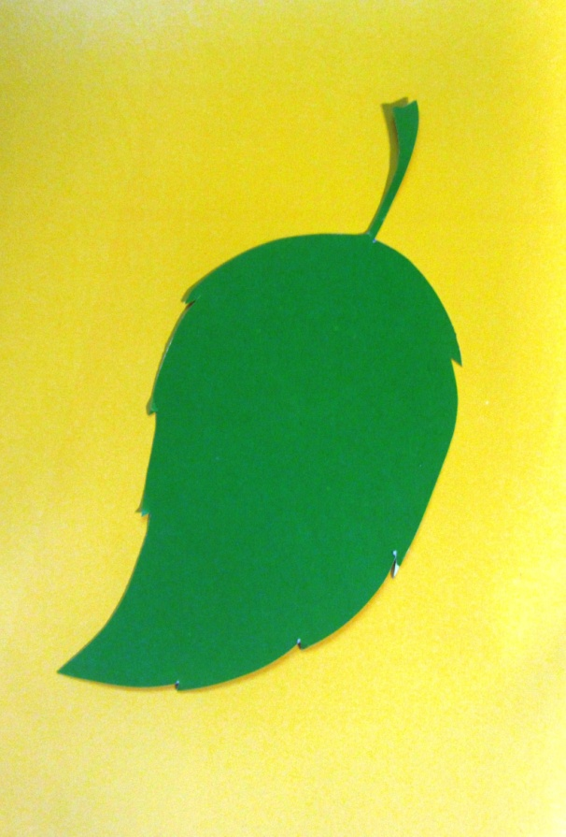
2 ЭТАП
Обвести шаблон листка
Из зеленого картона вырезать листок
Стекой нарисовать прожилки

Slide 7
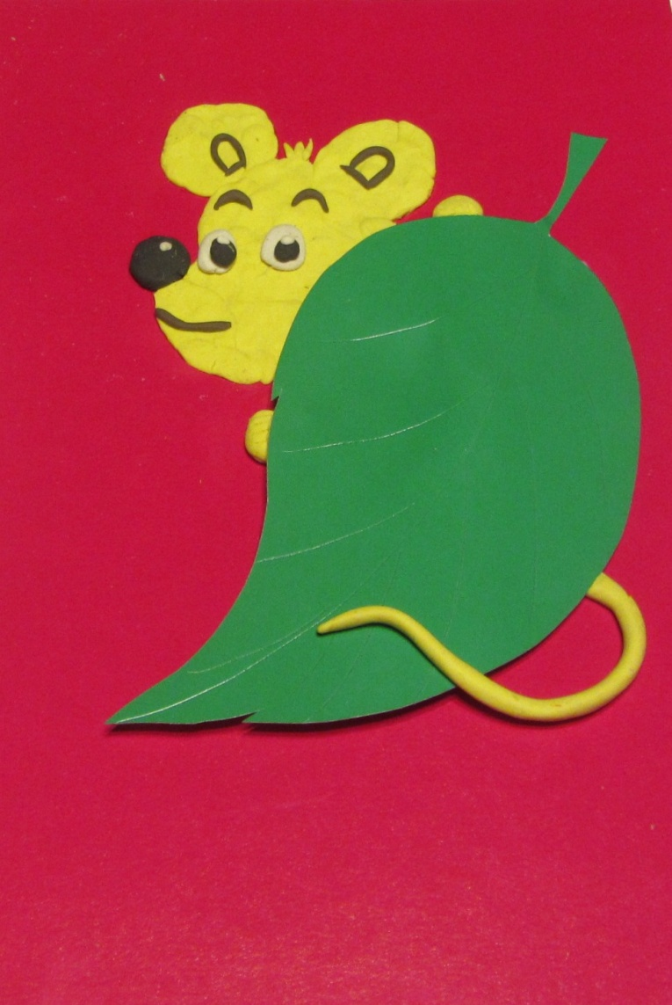
3 ЭТАП
Нарисовать носик , глазки
Тонкими жгутиками сделать ротик , брови
Сделать лапки и хвостик
Для придания объема - листик приклеить на салфетку, сложенную в несколько раз

Slide 8
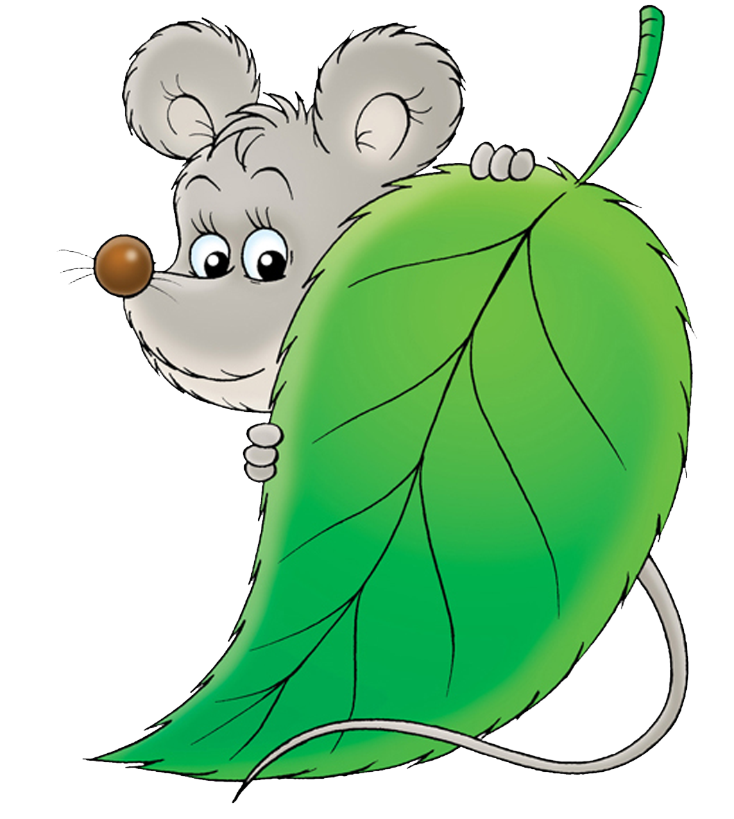
В помощь учителю ( этот рисунок можно распечатать и вырезать шаблоны)

